Slide 1

NLP-CH-Deutsch
Fabio Strappazzon
Matthias Ernst
Notes:
fabio

Slide 2
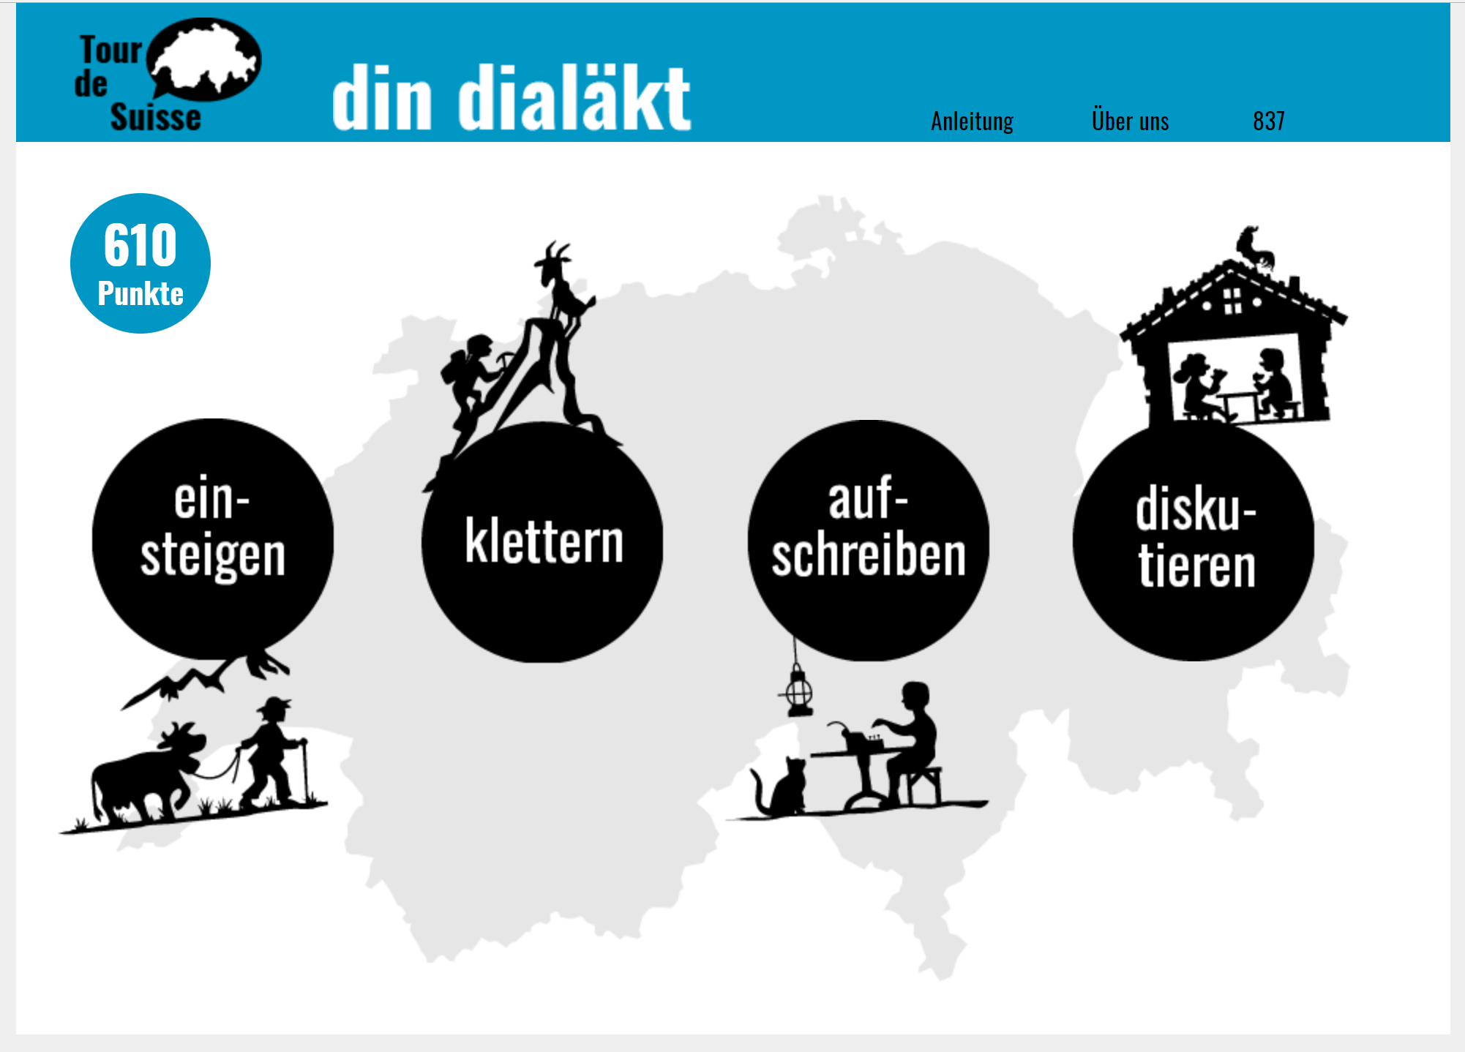
«Citizen Linguistics: Locate that dialect!»
www.dindialaekt.ch/
Notes:
fabio
Im Rahmen des vom Schweizerischen Nationalfods geförderten Agora-Project «Citizen Linguistics: Locate that dialect!» ist die Website www.dindialaekt.ch/ entstanden.
Unter dem Begriff Citizen Science versteht man die aktive Beteiligung der Bevölkerung an der wissenschaftlichen Forschung.
Auf dieser Website können Benutzer unter Anderem folgenden Task erledigen:
• Transkription schweizerdeutschen Audiofiles
• Identifizieren von Dialekten mittels Lokalisierung auf einer Karte
• Übersetzung von schweizerdeutschen zu hochdeutschen Texten

Slide 3

Eingabe Schweizerdeutsche Sätze
Notes:
matthias
2 tasks: ch-de übersetzen, ch transkribieren
Wir befassen uns mit transkriptionsdaten

Slide 4
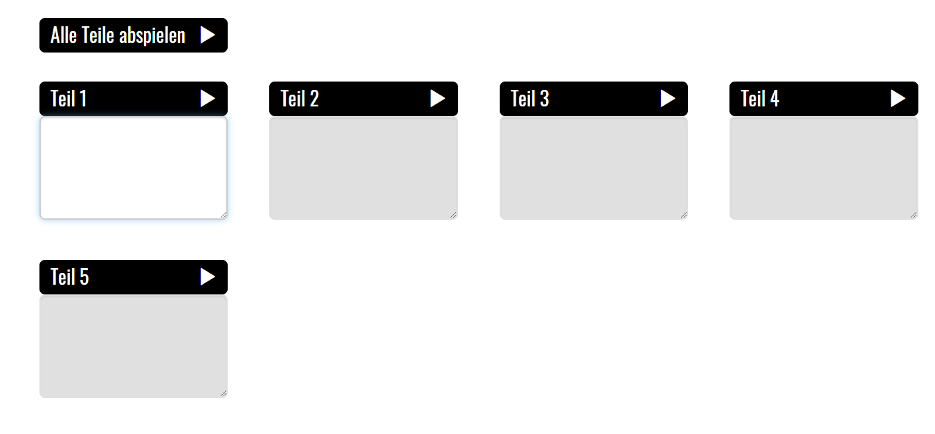

Beispiel Eingabe
D sägässli diä wärdid
am oobet voräne schon
tänglet ins grüschtet
Dass me denn moore
dess a morgete cho druflousmääje
Notes:
matthias
Gutes Beispiel, Ohne Fehler und Auslassungen
• D sägässli diä wärdid am oobet voräne schon tänglet ins grüschtet Dass me denn moore dess a morgete cho druflousmääje

Slide 5
Beispiel Eingabe 2
Diä sage wered
em obed scho
grüschtet und tängelet
dass me de more
desse mur-
gete cho ***
Notes:
matthias
Auslassung in teil 5

Slide 6
Beispiel Eingabe Schlecht
fghfgh
fghfgh
fghfgh
fghfgh
fghfgh
Notes:
matthias
Falsche eingabe

Slide 7
Problemstellung
Unbrauchbare Transkriptionen ausfiltern
Gute Transkriptionen erkennen
*** Auslassungen interpolieren aus guten Transkriptionen
Schreibvarianten von Wörtern und Ausdrücken erkennen
Welche Tools funktionieren mit unseren Daten?
Welche und wie viele Daten brauchen wir für gute Resultate?
Notes:
Fabio
Hauptteil: Schreibvarianten: so kann ein Wörterbuch erstellt werden
Tools: tools für schweizerdeutsch existieren nicht, Tools für andere Probleme können jedoch angewendet werden

Slide 8
Wie sehen die eingelesenen Daten aus
Beispiel Task 1851
élk ék ékl ékl asda
Nacher heisis uusenageretschöplet ond *** zämebonge weder us weder of d'Reite uecheto od'Frocht heisi am Bode usegrächet ond nachere na Huufe geschtossed.
nächäär heisis userenangere gschüttlet und Burdine zämme bunge wider us wider ufd Reiti ufetoo ud Frucht heisi am Bode usegrächet und nächäär ane Huufe gschtoosse
Nachhäär héysis usenangèrègschüttlet und Puurdine zämepunge wider us wider uft Reyti uechetoo u Pfrucht heysi am Bode usegrächet unt nachhäär ane Huuffe gschtoosse
Notes:
Matthias
Offensichtlich unbrauchbar, wollen wir ausfiltern
Nicht unbrauchbar, aber mit auslassung
Sehr Gut
Sehr gut, ungewöhnlich wegen égü und accènt
Sofort ersichtlich ist, dass Transkription 1 nicht gut und in diesem Fall sogar völlig unbrauchbar ist. Die andern drei Transkriptionen sind zwar brauchbar, weisen jedoch dennoch qualitative Unterschiede auf: Transkription 2 ist unvollständig: *** ersetzt hier «Burdine» oder «Puurdine». Transkription 4 verwendet die Buchstaben è und é, was für schweizerdeutsch eher ungewöhnlich ist.

Slide 9
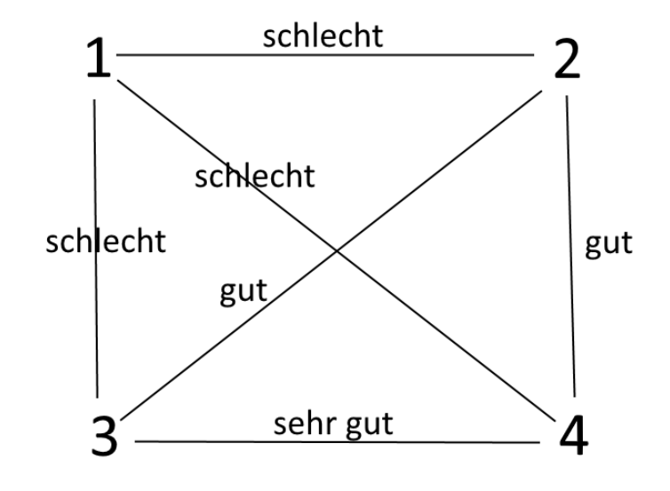
Merkmale einer «guten» Transkription?
Alle guten Transkriptionen sind sich inhaltlich ähnlich
Fehler sind zufällig verteilt und Einzelfälle
Pro Satz also:
Satz 1: schlecht, schlecht, schlecht.
Satz 2: schlecht, gut, gut.
Satz 3: schlecht, gut, sehr gut.
Satz 4: schlecht, gut, sehr gut.
Notes:
mathtias
Mehrheitsentscheide sind tendenziell korrekt.
Ähnlichkeit lässt sich numerisch ausdrücken: jeder Satz erhält eine Bewertung zwischen 0 und 1

Slide 10
Filterung
Satz | Bewertung
1 | 0.0002645904060323999
2 | 0.6781557399224509
3 | 0.9185006575847926
4 | 0.8947321304759088
Notes:
matthias
Bewertung zwischen 0 und 1
Filterung berücksichtigt nur die numerische Bewertung des Satzes

Slide 11
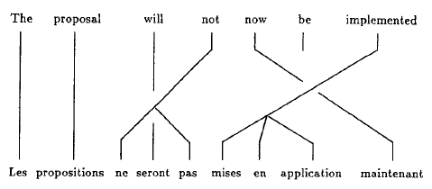
Wortalignierung
Notes:
fabio
Zusammengehörigkeit der Wörter in zwei sätzen unterschiedlicher Sprachen
Resultat: bipartiter graph
Schwierigkeit: Reihenfolge unterschiedlich, 1 zu n beziehung

Slide 12
Wortalignierung
Im Winter momè jo nömme graase dä goopme uf Püni ue
Im Winter mue me ja nüme grase, de goht me uf d Bühni ue
Notes:
Fabio
Transkription A ist «übersetzung» von Transkription B
Reihenfolge stabil, nutzen wir aus
Trotzdem nicht trivial: 1 zu n existiert immer noch

Slide 13
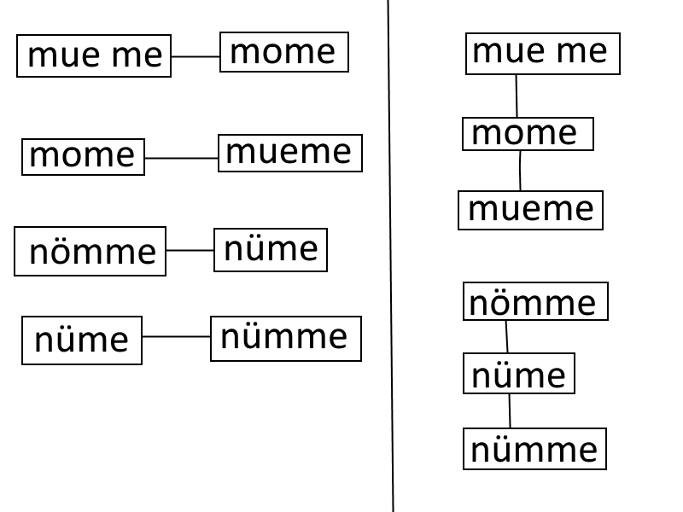
Wortalignierung
Notes:
Fabio
Mehr als 2 zusammengehörige Sätze
Satzpaare bilden, resultat kombinieren
Kombination von a-b alignment und b-c alignment in einen graphen
Wörter sind knoten
(Zusammenhangs)komponenten sind wortgruppen

Slide 14
Wortalignierung - Resultat
[
["im"],
["winter"],
["momè", "mue me", "mome", "mueme"],
["jo", "ja"],
["nömme", "nüme", "nümme"],
["graase", "grase"],
["dä", "de", "denn"],
["goopme", "goht me", "gohtmä" "got me"],
["uf", "uf d", "uft"],
["püni", "bühni"],
["ue"]
]
Notes:
Fabio
Json format

Slide 15
Interpolation
Nacher heisis uusenageretschöplet ond *** zämebonge weder us weder of d'Reite uecheto od'Frocht heisi am Bode usegrächet ond nachere na Huufe geschtossed.
nächäär heisis userenangere gschüttlet und Burdine zämme bunge wider us wider ufd Reiti ufetoo ud Frucht heisi am Bode usegrächet und nächäär ane Huufe gschtoosse
Nachhäär héysis usenangèrègschüttlet und Puurdine zämepunge wider us wider uft Reyti uechetoo u Pfrucht heysi am Bode usegrächet unt nachhäär ane Huuffe gschtoosse
Notes:
Matthias
Auslassungen sollen ersetzt werden,
Passendes Wort muss gefunden werden

Slide 16
Vorgänge
CSV
Einlesen
Liste von Satzgruppen
Brauchbare Sätze
Alignieren
Alignment
Bewerten
Bestehendes Alignment + weitere Satzgruppe
Alignieren
Satzgruppe
Bewertete Satzgruppe
Alignment
Filtern
Satzgruppe mit verbesserungswürdigem Satz
Interpolieren
Verbesserter Satz
Bewertete Satzgruppe
Brauchbare Sätze
Notes:
fabio

Slide 17
Satzbewertung
Sätze auf Ähnlichkeit überprüfen
Problem bekannt aus Bewertung von Maschinenübersetzungen
BLEU-Score ist de facto Standard
«Maschinenübersetzung» wird mit mehreren «Referenzübersetzungen» verglichen
Score zwischen 0 und 1
Notes:
Matthias
Levenshtein/Editdistanz ist offensichtlicher ansatz für ähnlichkeit
Je näher eine maschinenübersetzung an einer menschlichen, desto besser ist sie.
Maschinenübersetzung = zu bewertender satz
Referenzübersetzungen = alle anderen Sätze
Alternativen und verbesserungen von bleu bekannt(METEOR, LEPOR)
Wir verwenden smoothin function für bleu, verbessert Ergebnis bei einzelnen sätzen

Slide 18
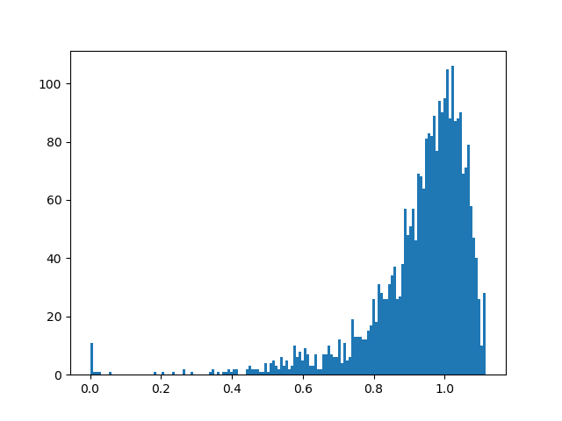
Filterung schlechter Sätze
Notes:
Matthias
Übergang zwischen gut und schlecht ist fliessend
Die meisten sätze sind gut, wenig Outlier
Minimalwert festlegen zwischen 0.3 und 0.7; 0.5 empfohlen
Alternativen:
Statistik: über Durchschnitt und Standardabweichung (wenig daten und nicht normalverteilt)
Eindimensionales clustering (sehr komplexer ansatz)
Iterativ schlechter satz verwerfen, sehen ob sich durchschnitt verbessert

Slide 19
Alignierung
Wortalignierung vs. Satzalignierung
Unser Problem gleicht Satzalignierungsproblem
Wörter
Satz
D a
h ä m m e r
x e h
D a s
h ä n d
m e r
g s e h
Abschnitt
Notes:
Fabio
Was macht ein satzaligner?
Zusammengehörige Sätze aus übersetzten Texten finden. Satzreihenfolge ändert sich nicht.
Wortstellung bleibt stabil ->satzaligner verwenden, wortaligner zu flexibel (können eine ganze Kategorie von Fehlern mehr machen)
WIE satzaligner verwenden?
((fastalign als wortaligner möglich))

Slide 20
Satzaligner
Kriterien für Satzzusammengehörigkeit:
Zusammengehörige Wörter - Wörterbuch (Champollion)
Satzlänge (Hunalign)
Satzähnlichkeit (Bleualign)
Notes:
Fabio
Champ:
Welche Wörter gehören zusammen? (wörterbuch) sätze mit zusammengehörigen wörtern gehören zusammen
Kein wörterbuch vorhanden, funktioniert nicht
Hun:
Iteration: alignment über satzlänge
Wörterbuch generieren
2. Iteration: wie champollion
Bleu:
Bleuscore zwischen zusammengehörigen sätzen maximieren
(normalerweise muss erst eine satz maschinenübersetzt werden, da sonst bleu zwei unterschiedliche sprachen vergleicht)

Slide 21
Alignment - Filterung
Tools sind nicht perfekt
Transkriptionen können Fehler beinhalten / unvollständig sein
Fehlerhafte Wortpaarungen schleichen sich ein
["druf los", "druf los ch", "druflos maie", "druflos", "druflosmäie", "druff losmäie"]
Gleichbedeutende Wörter sind sich ähnlich
Ist ein Wortpaar sich unähnlich, ist es vermutlich falsch
Notes:
matthias

Slide 22
Wortähnlichkeit
Gewichtete Damerau-Levenshtein Distanz
Double Metaphone: Lautähnlichkeit
Notes:
Fabio
Levenshtein: Eigene gewichtungen: i – y | e – ä : 0.2
(normalisiert) Levenschtein: 0 = gleich; 1 = komplett unterschiedlich
Grenzwert muss gefunden werden
Metaphone: indexiert wörter nach lautähnlichkeit, nur englisch, verbesserung von soudex, was für Namen konzipiert ist
Double metaphone: unterstützt mehr sprachen. gleich? Ja/nein; nein ist nicht aussagekräftig
Bleu: für dokumente konzipiert, für einzelnesätze nur dank smoothing funktion verwendbar, für einzelne wörter nicht gedacht

Slide 23
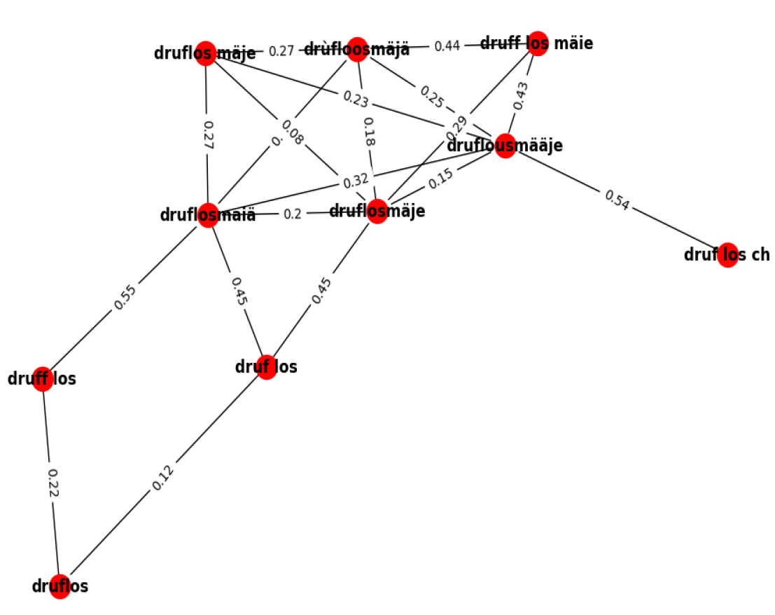
Notes:
Fabio
Grenzwert von 0.45: rote linie

Slide 24
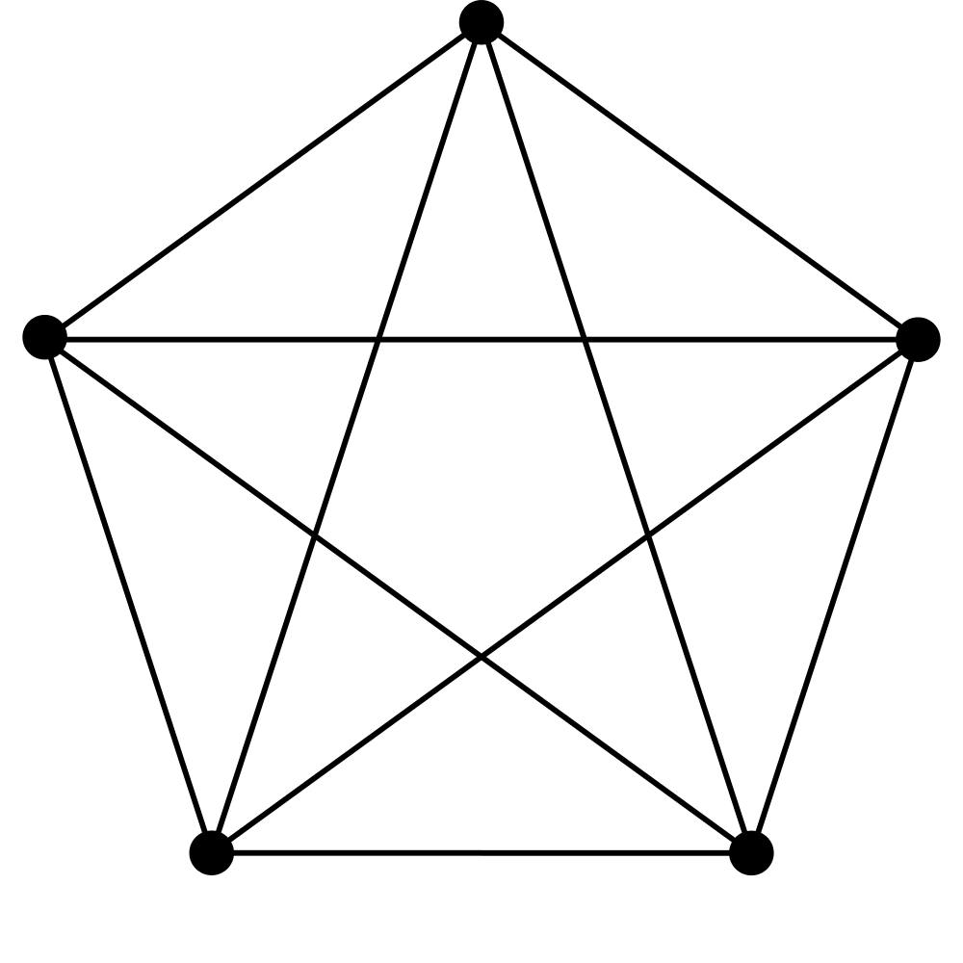
Paarbildung
Notes:
Fabio
1 zu N: Daten gehen verloren
N zu N: viel aufwändiger [n*(n-1)/2]

Slide 25
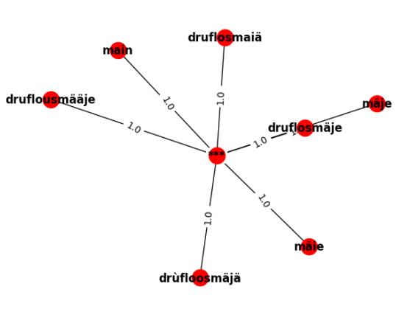
Interpolation
Notes:
Matthias
1 zu n
Satz mit auslassung als hauptsatz gewählt
(distanz überall 1)
Bestes Wort: wörter untereinander auf ähnlichkeit überprüfen (mit levenshtein), gleiches prinzip wie satzbewertung
Grenzen: Wenn mehrheit wort nicht versteht (fehler nicht mehr zufällig verteilt), funktioniert dieser ansatz nicht.
17% der Satzgruppen haben mehrheitlich Sätze mit *** Auslassungen (potentiell nicht an selber stelle)

Slide 26
Interpolation
Diä sage wered em obed scho grüschtet und tängelet dass me de more desse murgete cho ***
Diä sage wered em obed scho grüschtet und tängelet dass me de more desse murgete cho druflosmäje
Notes:
matthias

